Slide 1
進化の自分
【NECグループ外秘】
【NEC Group Internal Use Only】
徐 洋

Slide 2
目次
１．履歴紹介（省略） ２．進化の自分-イベント積極的参加
４．進化の自分-技術で作業効率化
５．進化の自分-高生産性と高品質
６．進化の自分-マルチ対応
７．進化の自分-チームリーダー
８・進化の自分-現場以外の業務の兼務
９・これから

Slide 3
進化の自分-イベント積極的に参加
会社のイベントあまり参加しなかった
会社の飲み会
アジャイル開発社内研修
運動会
第二シス部会（司会）

Slide 4
進化の自分-技術で作業効率化
先輩たちが作った便利なものを使って、単純作業し、楽にした。
普段の仕事の中で、自らが問題や改善方法を発見し、ツール化し、みんなに共有した。
集信ファイル作成ツール(Windows)
集計ツール(Linux)
メモリとCPU計測ツール(Linux)

Slide 5
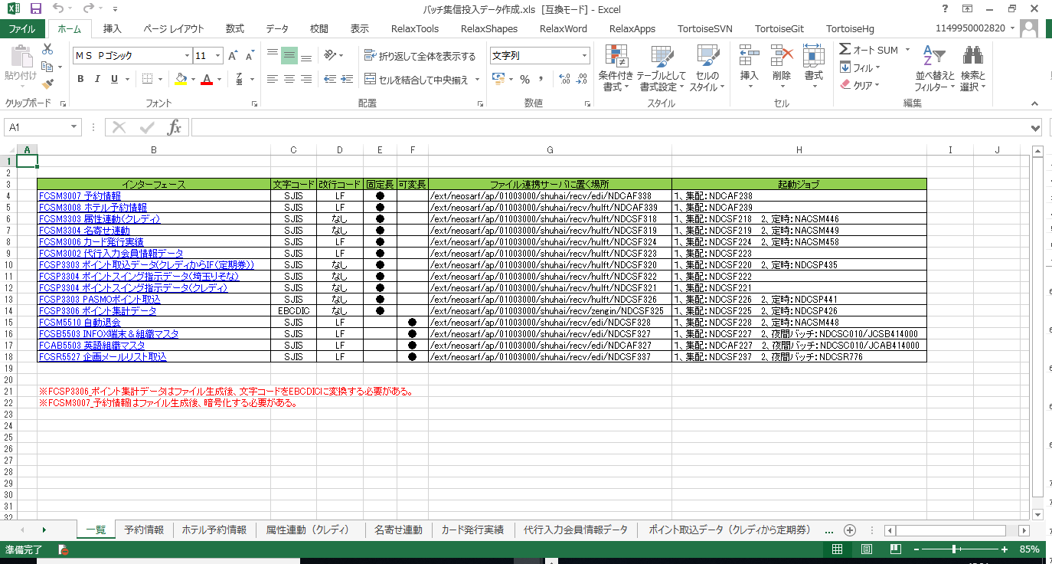
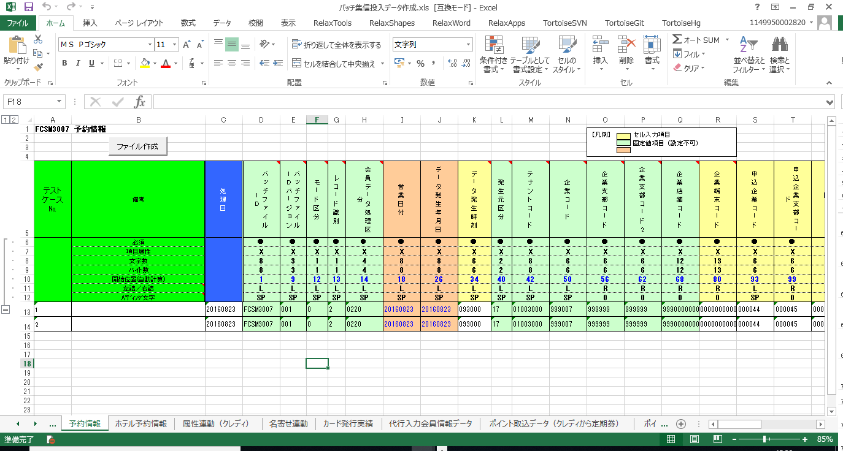
集信ファイル作成ツール

Slide 6
進化の自分-マルチ対応
単一作業しか集中できなかった。
現場で、CRM、DCMHD、MARK2複数のプロジェクトを平行で対応し ている。
画面、API、バッチ開発マルチ対応
設計から、リリース、運用・保守まで一貫対応

Slide 7
進化の自分-高生産性と高品質
高生産性と高品質の対応で、現場の上層に信頼され、いつもコア機能を担当させている。高い信頼関係を維持している。
・ポイント突合（規模：4k）
・新規会員予約入会（規模：7k）
・従業員アップロード（規模：2k）
など…
私＝品質と納期の担保

Slide 8
進化の自分-チームリーダー
【CRMプロジェクト移行対応】
３人開発チームのリーダー
最後の納品日をしっかり守って、マイルストーンを設定し、WBSを作成した。タスクとスケジュール管理。
週1回進捗MTGを設定し、各自の作業進捗や問題点を確認。
率先的に技術検討、多数の移行インターフェースによって、標準的な移行プログラムの設計を行って、作業効率をアップ。

Slide 9
進化の自分-チームリーダー
【CRMプロジェクト移行対応】
３人開発チームのリーダー
開発中にメンバーのフォロー、実現方法の調査、アドバイスを与え、全体の作業を円滑に進行させる。
移行の主導者として、本番作業タイムチャートと作業手順書の作成とメンバに展開。

Slide 10
進化の自分-現場以外の業務の兼務
【官庁総合運用テスト支援ツール】
社内で２名開発メンバーのリーダー
毎日作業進捗を顧客に報告。
週1回顧客先でMTGで、仕様を確認。
開発メンバと同じ空間で一緒に仕事してなかったので、問題に対して、課題一覧を作成し対応。即対応するもの、電話で解決。

Slide 11
進化の自分-現場以外の業務の兼務
【官庁総合運用テスト支援ツール】
社内で２名開発メンバーのリーダー
厳しいスケジュールで、顧客と調整し、二段階納品。
パートナーさんがメールなどがないので、WeChatなどを活用し、コミュニケーションを取った。
成果物を最終的にチェックと整理し、顧客に提出。

Slide 12
これから
・CRMで育て来た技術力とマネジメント力を生かして、２、３人のチームリーダーになって、会社に今まで、また携わってない領域に一歩を踏み込んで、現場開拓に注力する。
・アジャイルなどの新しい手法による請負にもチャレンジし、社内開発への会社方針実現に注力する。

